Slide 1
Astrometria de Satélites Irregulares dos Planetas Gigantes
Aluno: Altair Ramos Gomes Júnior
Orientador: Marcelo Assafin

Slide 2
Objetivo
Organizar e reduzir três bancos de dados com imagens de satélites irregulares dos Planetas Gigantes obtidas entre 1992 e 2014 no OPD, OHP e ESO.
Determinar posições precisas para essas observações.
Permitir o futuro uso dessas posições para novas integrações numéricas das órbitas desses satélites.
Permitir a previsão e observação de ocultações estelares por esses objetos.

Slide 3


Satélites Irregulares
Satélites de Júpiter
Satélites de Saturno

Slide 4
Satélites Irregulares
Captura:
  Arrasto gasoso (Cuk & Burns, 2003);
  Interação de 3 corpos (Nesvorný et al., 2007);
  Aumento de massa do planeta (Sheppard, 2006);
  Colisão (Sheppard, 2006).
Evolução orbital:
  Origem das Famílias Orbitais de satélites (Nesvorný et al., 2004);

Slide 5
Observações
Telescópio | Diâmetro | Quantidade de CCDs | Filtros | Número de Imagens | Período
OHP | 1.2 m | 1 | Clear | 24000 | 1998-2008
ESO | 2.2 m | 1 | I | 1500 | 2007-2009
OPD (PE) | 1.6 m | 9 | Clear, U, B, V, R, I, Metano | 42000 | 1992-2014
OPD (B&C) | 0.6 m | 11 | Clear, U, B, V, R, I, Metano | 72000 | 1995-2014
OPD (Zeiss) | 0.6 m | 9 | Clear, B, V, R, I, Metano | 20000 | 1996-2014

Slide 6
PRAIA
DETECÇÃO AUTOMÁTICA DE OBJETOS
(máximos locais)
MEDIDAS (x,y) ASTROMÉTRICAS
(r= 1 FWHM)
Configuração de Parâmetros
IDENTIFICAÇÃO AUTOMÁTICA DE ESTRELAS
DE CATÁLOGO UCAC2/2MASS/UCAC4
PRAIA
astrometria
REDUÇÃO DE (α,δ)
(modelos completos+mag+cor)
UCAC2, UCAC4 e
2MASS “ASTROMÉTRICO”
(pequenos campos)
CATÁLOGO SECUNDÁRIO;
REDUÇÃO MOSAICOS CCD
Extração
de dados das
imagens
Resultados
IDENTIFICAÇÃO AUTOMÁTICA
DE ALVOS
(extração automática
de efemérides)
Offset
Lista de
Alvos
Esquema ilustrativo do pacote PRAIA

Slide 7
RESULTADOS

Slide 8
 | Mag | OPD | OHP | ESO | OPD+OHP+ESO | Horizons*
Ananke | 18.8 | 70 | 156 | 70 | 296 | 600
Callirrhoe | 20.6 | 9 | 4 | 20 | 33 | 95
Carme | 17.8 | 106 | 222 | 37 | 365 | 973
Elara | 16.6 | 486 | 203 | 52 | 741 | 1115
Himalia | 14.6 | 900 | 401 | 25 | 1326 | 1757
Leda | 20.1 | 15 | 54 | 55 | 124 | 178
Lysithea | 18.3 | 80 | 91 | 106 | 277 | 431
Megaclite | 21.7 |  |  | 11 | 11 | 100
Pasiphae | 16.8 | 329 | 258 | 75 | 662 | 1629
Praxidike | 21.2 |  |  | 3 | 3 | 118
Sinope | 18.2 | 55 | 189 | 11 | 255 | 854
Themisto | 21 |  |  | 20 | 20 | 110
Albiorix | 20.5 |  | 4 | 57 | 61 | 137
Paaliaq | 21.1 |  |  | 14 | 14 | 82
Phoebe | 16.3 | 1365 | 590 | 35 | 1990 | 3479
Siarnaq | 19.9 |  | 29 | 59 | 88 | 239
Sycorax | 20.8 |  |  | 48 | 48 | 474
Nereida | 18.7 | 847 |  | 119 | 966 | 1432
* Jacobson, R. A. et al, 2012, The Astronomical Journal

Slide 9
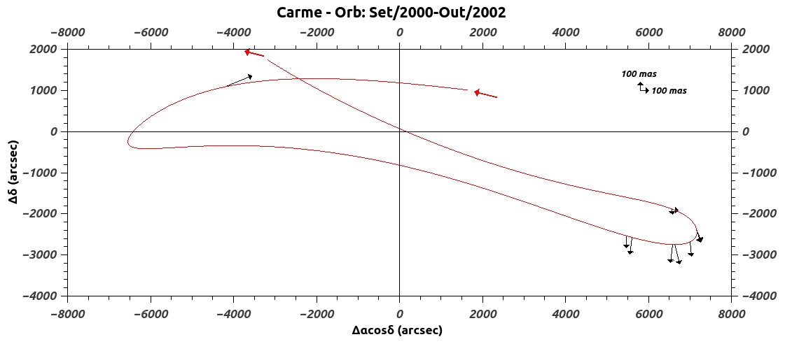
Análise

Slide 10
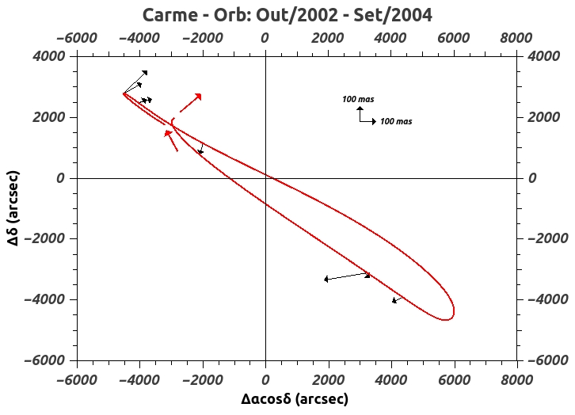
Análise

Slide 11
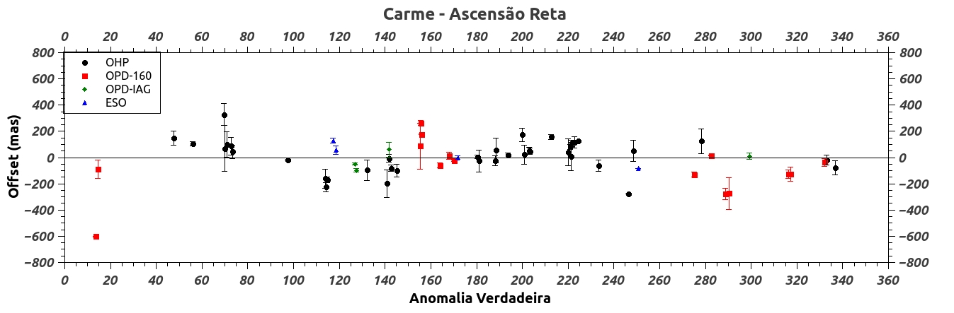
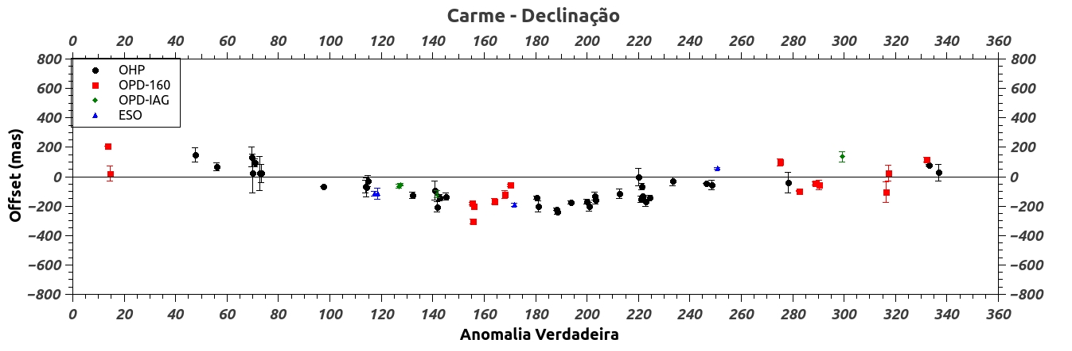
Análise

Slide 12
Conclusão
Redução de grande quantidade de imagens em curto prazo.
Grande precisão alcançada com o PRAIA.
Offsets refletem o erro natural da astrometria e das efemérides.
Erros orbitais identificados.

Slide 13
Perspectivas
Integração numérica das órbitas em colaboração com o pesquisador Josselin Desmars.
Previsão e observação de ocultações estelares para obtenção de parâmetros físicos.
Publicação das posições em periódicos de circulação internacional.

Slide 14
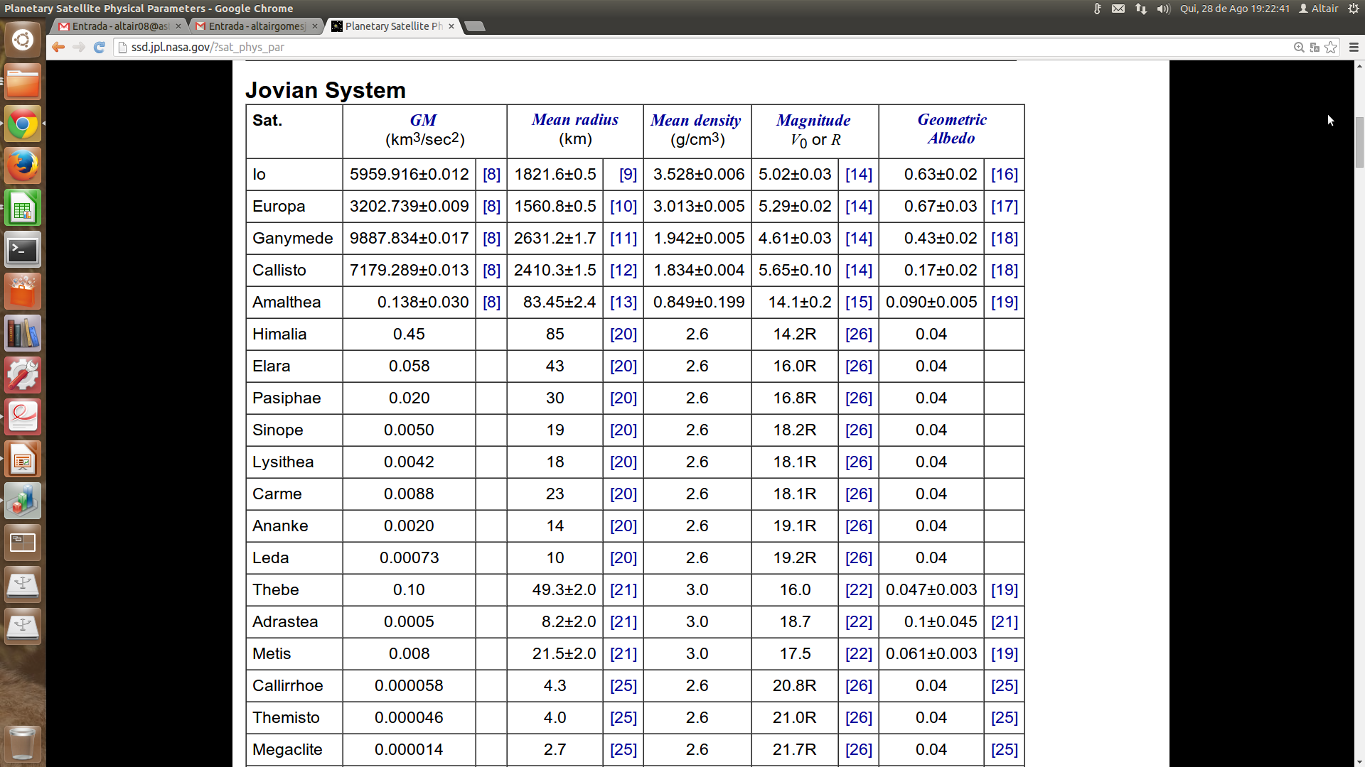

Slide 15
Perspectivas
Integração numérica das órbitas em colaboração com o pesquisador Josselin Desmars.
Previsão e observação de ocultações estelares para obtenção de parâmetros físicos.
Publicação das posições em periódicos de circulação internacional.

Slide 16
Obrigado

